Slide 1
Взаимодействие ионизирующих излучений с веществом

Slide 2
Ионизирующие излучения
Корпускулярное ИИ:
α-частицы
β-частицы
Электроны
Протоны
Нейтроны
Фотонное ИИ:
γ-излучение
X-излучение
Тормозное
Notes:
Ионизирующие излучения — потоки фотонов или частиц, взаимодействие которых со средой приводит к ионизации ее атомов или молекул. Ионизация — образование положительных и отрицательных ионов и свободных электронов из нейтральных молекул (атомов), то есть разделение электронейтральной частицы на две или более заряженные.
Различают корпускулярное и фотонное (электромагнитное) ионизирующие излучения.

Slide 3
Ионизирующие излучения
Непосредственно ИИ:
α-частицы
β-частицы
Электроны
Протоны
Упругое взаимодействие
Неупругое взаимодействие
Косвенно ИИ:
Нейтроны
Ядерные реакции
γ-излучение
X-излучение
Тормозное
Notes:
При прохождении через вещество частицы взаимодействуют с атомами, из которых оно состоит, т.е. с электронами и атомными ядрами. Характер взаимодействия излучения с
веществом зависит от его вида, энергии, плотности потока, а также от физических и химических свойств самого вещества.
В большинстве случаев энергия ионизирующего излучения расходуется на взаимодействие с электронными оболочками атомов вещества.
Заряженные частицы (альфа, бета, электроны, протоны) ионизируют атомы или молекулы среды непосредственно при столкновении с ними (первичная ионизация). Если выбиваемые при этом электроны обладают достаточной кинетической энергией, они также могут ионизировать атомы или молекулы среды при столкновениях (вторичная ионизация).
В связи с этим различают непосредственно ИИ (происходит и первичная и вторичная ионизация) и косвенно ИИ (количество ионов, создаваемых в результате первичной ионизации пренебрежимо мало, ионизация почти полностью обусловлена вторичными процессами).
Взаимодействие ионизирующего излучения с веществом бывает двух типов:
1. Упругое рассеяние частиц – процесс столкновения частиц, в результате которого меняются только их импульсы, а внутреннее состояния остаются неизменным.
2. Неупругое рассеяние частиц – столкновение частиц, приводящее к изменению их внутреннего состояния, превращению в другие частицы или дополнительному рождению новых частиц.
При взаимодействии с нейтронным излучением могут протекать ядерные реакции с веществом. Для других типов ионизирующих излучений возникновение ядерных реакций маловероятно.

Slide 4
Характеристики
Поток
Плотность потока
Поток энергии
Поглощенная доза

Slide 5
α-излучение
Заряд Z = +2∙e
Радиус R_{α} = 2∙10⁻¹⁵ м = 2∙10⁻⁵ Å
Масса m_{α} = 4 а.е.м. = 7350∙m_{e}
Энергия массы покоя m_{α}∙с² = 3755 МэВ
Кинетическая энергия E_{α} 1,5-15 МэВ

Slide 6
Ионизация
−
α’
−
α
+++
Notes:
Основной механизм передачи энергии альфа-частицами веществу — неупругое взаимодействие с атомами и молекулами среды: ионизация и возбуждение.
Если энергия, переданная электрону (ΔE=Eα-Eα’) превышает энергию ионизации E_{I}, электрон покидает атом (молекулу).
Средняя кинетическая энергия выбитых электронов 100-200 эВ.

Slide 7
Возбуждение
−
α’
α
+++
Notes:
Если энергия, переданная электрону меньше энергии ионизации, электрон переходит на более высокий энергетический уровень. Возбуждение атома в молекуле может привести к ее диссоциации.

Slide 8
Траектории α-частиц
Notes:
Вероятность упругого взаимодействия для альфа-частиц (то есть столкновения с ядрами) гораздо меньше, чем процессов ионизации и возбуждения. Наглядным следствием этого является прямолинейность траекторий движения альфа-частиц в веществе. На рисунке представлены фотографии треков альфа-частиц в камере Вильсона (герметичном устройстве с перенасыщенными парами воды или спирта). Треки наблюдаются как прямые линии из капель сконденсированного пара. Изломы прямых треков, обусловленные рассеянием частиц на ядрах, наблюдаются крайне редко.

Slide 9
Ионизация среды
Ионизируется 5-10 тыс. атомов на 1 см пробега в воздухе.
ΔE=100-200 эВ передается выбитым электронам.
Электроны ионизирую в 3-4 раза больше частиц.

Slide 10
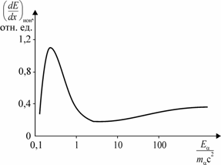
Потери энергии на ионизацию
где
m_{e} - масса электрона (m_{e}c² =511 кэВ - энергия покоя электрона);
с - скорость света;
v - скорость частицы;
z - заряд частицы в единицах заряда позитрона;
e - заряд электрона;
n - плотность электронов в веществе;
Ī - средний ионизационный потенциал атомов вещества среды, через которую проходит частица (Ī=13,5∙Z’, где Z' - заряд ядер вещества среды в единицах заряда позитрона).
В конце пробега α(He²⁺)↔ He⁺↔ He
Удельные потери энергии
пропорциональны числу электронов вещества (n) и квадрату заряда частицы (z²);
не зависит от массы (при условии m>>m_{e});
являются функцией ее скорости, которая в свою очередь определяется ее энергией.
Notes:
Потери энергии заряженных частиц на единицу длины пробега принято оценивать по формуле Бете-Блоха, на которой мы не будем подробно останавливаться @.
@ Основные закономерности, вытекающие из формулы Бете-Блоха таковы:
1. Удельные потери энергии пропорциональны числу электронов вещества (n) и квадрату заряда частицы (z²) теряющей энергию на ионизацию,
@ 2. не зависят от массы m проходящей через вещество частицы (при условии m>>m_{e}),
@ 3. существенно зависят от скорости частицы (v), @ которая в свою очередь определяется ее энергией.
Чем больше кинетическая энергия альфа-частицы, тем выше ее скорость.
@ Описанная закономерность хорошо видна на графике. Обращает на себя внимание начальный участок кривой, который не учитывается формулой Бете-Блоха. На этом участке удельная ионизация убывает с уменьшением энергии частицы. Этот эффект объясняется тем, что при скорости aльфа-частицы, сравнимой со скоростью орбитального движения электронов, частица захватывает электроны, ее заряд нейтрализуется, и ионизирующая способность уменьшается. @ То есть в конце пробега альфа-частица, прежде чем окончательно превратиться в атом гелия, становится попеременно то ионами, то атомами гелия.

Slide 11
Пробег α-частиц
Notes:
Альфа-частица проходит в веществе некоторое расстояние, прежде чем она потеряет всю свою кинетическую энергию. Численное значение проникающей способности α-излучения, то есть длину траектории, по которой двигается частица в веществе с момента входа в вещество до полной стабилизации, называют пробегом α-частицы. Величина пробега определяется удельными потерями энергии. Частицы с одинаковой энергией имеют одинаковый пробег. Статистические флуктуации потерь энергии при столкновении с электронами приводят лишь к небольшому разбросу значений пробега (левый график).
По мере проникновения альфа-частицы в вещество ее энергия уменьшается, что приводит к неравномерному распределению образующихся ионов вдоль траектории движения частицы. На правом графике (кривая Брега) представлено изменение удельной потери на ионизацию в зависимости от глубины проникновения альфа-частицы в вещество. По мере увеличения пробега удельная ионизация сначала постепенно возрастает (уменьшение скорости, увеличение вероятности неупругих взаимодействий), затем резко падает (захват электронов, уменьшение заряда частицы).

Slide 12
Пробег α-частиц
E_{α}, МэВ | Воздух | Алюминий | Биологи-ческая ткань
1 | 0,69 см | 0,00036 | 0,00068
5 | 3,39 | 0,0022 | 0,0033
10 | 10,2 | 0,0062 | 0,0103
Notes:
Чем больше плотность атомных электронов, тем выше эти потери и тем меньше пробег частицы в веществе. Альфа-излучение характеризуется малой проникающей способностью. Так, у альфа-частицы с энергией 5 МэВ длина пробега в воздухе примерно 3,4 см, в воде или в мягких тканях животных и человека – сотые доли миллиметра.

Slide 13
Пробег α-частиц
4 < Eα < 9 МэB => a = 0,318 , m=3/2=1,5
9 < Eα < 200 МэB => a = 0,148 m=9/5=1,8
Notes:
Измеряя пробег α-частицы в веществе, например в воздухе, можно определить ее энергию. Средний пробег Rα моноэнергетических α-частиц обычно рассчитывают по эмпирическим формулам.
Rα - пробег в см; Eα - кинетическая энергия α-частиц в МэВ, m – показатель степени.

Slide 14
β-излучение
Заряд Z = e⁺ или e⁻
Масса m_{e} = 5,48∙10⁻⁴ а.е.м.
Энергия массы покоя m_{e}∙с² = 0,511 МэВ
Кинетическая энергия E_{β,max} 18 кэВ - 13 МэВ
Notes:
Корпускулярное, непосредственно ионизирующее излучение.
Бета-частица —заряженная частица (позитрон или электрон). Ее масса в 1825 раз меньше атомной единицы массы. Скорость движения в веществе существенно выше, чем скорость альфа-частиц. Бета-частицы, образующиеся в результате бета-распада ядер одного и того же изотопа, имеют разную энергию (непрерывное распределение бета-частиц по энергиям). Бета-частицы характеризуются максимальными кинетическими энергиями от 18 кэВ (³H) до 13 МэВ.
Основной механизм передачи энергии бета-частицами веществу — неупругое взаимодействие с электронами среды (ионизация и возбуждение), тормозное излучение и упругие взаимодействия с ядрами и электронами атомов среды.

Slide 15
Ионизация и возбуждение
β’
−
β
−
−
β’
β
+++
+++
Notes:
При невысоких значениях кинетической энергии (несколько МэВ) основным механизмом потерь энергии являются ионизация и возбуждение. Эти процессы сопровождаются испусканием характеристического рентгеновского излучения, приводят к изменению состава вещества (диссоциация молекул, появление дефектов твердых тел и т.д.)

Slide 16
Тормозное излучение
+++
β’
β
Notes:
Кроме того, кинетическая энергия бета-частиц, в результате изменения скорости и траектории их движения в поле ядра, частично преобразуется в энергию электромагнитного тормозного излучения. Доля энергии этого излучения увеличивается с ростом энергии бета-излучения (становится существенной при энергии бета-излучения > 1 МэВ).
Тормозное излучение имеет непрерывный спектр, в котором преобладают кванты с энергиями существенно ниже максимальной энергии бета-частиц.
Интенсивность тормозного излучения прямо пропорциональна заряду атомов поглотителя и максимальной энергии бета-частиц.
Мощность эквивалентной дозы тормозного излучения также можно оценить. Она зависит от активности источника (Q), расстояния (R), линейного коэффициента истинного поглощения в воздухе (гамма) для эффективных энергий тормозных квантов =1/2 максимальной энергии бета-частиц.

Slide 17
Упругое рассеяние
β’
+++
β
Notes:
При упругом рассеянии на ядрах, которое в Z раз более вероятно, чем на электронах, бета-частицы практически не теряют энергию, поскольку масса ядра существенно больше массы электрона, но резко меняют направление движения.

Slide 18
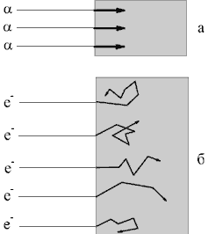
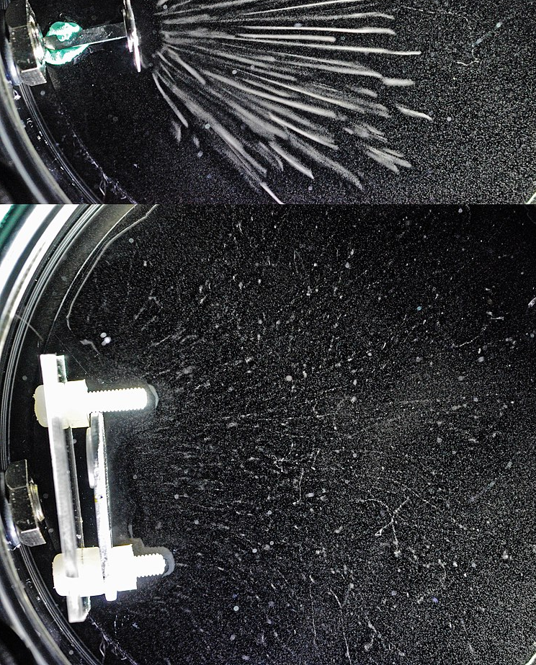
Траектории β-частиц
²⁴¹Am
²³³Pa
Notes:
Упругое рассеяние у бета-частиц, особенно при низких кинетических энергиях (< 0,5 МэВ), наблюдается гораздо чаще, чем у альфа-частиц.
После замедления до тепловых скоростей бета-минус-частица локализуется («застревает») в веществе.

Slide 19
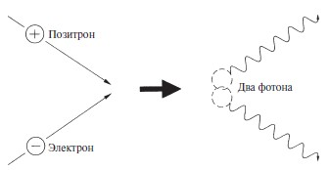
Замедление β⁺-частиц
Notes:
Замедление бета-плюс-частицы (позитрона) приводит к появлению двух гамма-квантов с энергией 0,511 МэВ в результате аннигиляции ее с одним из электронов вещества.

Slide 20
Различия взаимодействия α- и β-излучений с веществом
Изменяется направление движения β-частиц как при упругом, так и при неупругом взаимодействии с атомами вещества. Трек β-частицы – ломаная линия.
Появление тормозного излучения при замедлении β-частиц

Slide 21
Потери энергии на ионизацию
где
m_{e} - масса электрона (m_{e}c² =511 кэВ - энергия покоя электрона);
с - скорость света;
v - скорость частицы;
Z - заряд атомов среды;
n - плотность электронов в веществе;
Ī - средний ионизационный потенциал атомов вещества среды;
E - энергия бета-частицы.
Notes:
Ионизационные потери заряженных частиц оцениваются по формуле Блоха, которая для электронов с энергиями более 100 эВ приводится к виду…

Slide 22
Потери энергии на излучение
где
m_{e} - масса электрона (m_{e}c² =511 кэВ - энергия покоя электрона);
с - скорость света;
Z - заряд атомов среды;
n - плотность электронов в веществе;
E - энергия бета-частицы.
Notes:
Потери энергии на тормозное излучение согласно теории Гейтлера оцениваются уравнением…

Slide 23
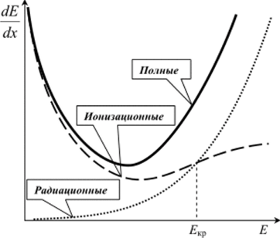
Соотношение потерь на ионизацию и тормозное излучение
1
2
Notes:
Из сопоставления этих уравнений следует, что:
1. С увеличением скорости (энергии) частицы потери сначала быстро уменьшаются, затем медленно растут (как ln(E)).
2. Радиационные потери (1) становятся значимыми и быстро растут при энергиях более 1 МэВ – энергиях, соответствующих минимуму ионизационных потерь.
3. Ионизационные потери (2) пропорциональны плотности вещества, радиационные потери резко увеличиваются с ростом заряда атомов вещества.
Соотношение радиационных и ионизационных потерь можно приблизительно оценить по формуле

Slide 24
Ионизация среды (воздуха)
E_{β}, кэВ | 5000 | 1000 | 500 | 100 | 0,140
v/c | 0,996 | 0,941 | 0,863 | 0,548 | 0,024
Пар ионов на 1 см | 63 | 59 | 65 | 150 | 7663
Notes:
По мере продвижения бета-частицы в веществе ее скорость уменьшается, а потери энергии при столкновениях и, следовательно, удельная ионизация среды увеличиваются. В таблице приведено изменение числа пар ионов создаваемых частицей с начальной энергией 5000 кэВ на 1 см пробега в воздухе.

Slide 25
Пробег β-частиц
Al
Notes:
Истинный пробег бета-частиц в веществе определить крайне сложно из-за его ломанной траектории. Проникающая способность бета-излучения характеризуется величиной максимального пробега. Это минимальная толщина поглотителя, который задерживает (поглощает) все бета-частицы с начальной энергией равной максимальной энергии излучаемых бета-частиц. Истинный пробег бета-частицы в веществе примерно в 3-5 раз больше максимального.
В таблицах приводится, как правило, максимальный пробег для алюминия в мг/см² для разных значений энергии. Его можно использовать для оценки приникающей способности бета излучения в других материалах, разделив на плотность вещества в мг/см³.
Также можно использовать эмпирические формулы. Так для максимальных энергий от 0,05 до 3 МэВ …
Экспериментально установленные значения максимального пробега можно использовать для оценки максимальной энергии

Slide 26
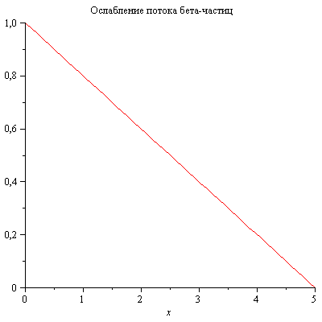
Ослабление потока β-частиц
lnФ₀⁼
x<0,3∙R_{max}
lnФ_{x}⁼ lnФ₀-μ’·x
lnФ_{x}
R_{max}
Notes:
Ослабление потока бета-частиц подчиняется эмпирическому экспоненциальному закону ослабления …
Массовый коэффициент ослабления рассчитывается как линейный деленный на плотность вещества.
Экспоненциальный закон достаточно точно определяет ослабление потока бета-частиц при величинах x порядка 0,3 максимального пробега. @ При больший величинах толщины поглощающего материала наблюдаются отклонения от экспоненциального закона.

Slide 27
Нейтронное излучение
Заряд Z = 0, масса m_{n} = 1 а.е.м.
Не взаимодействует с электронами
Нестабильность вне ядра (T_{1/2}=12 мин.)
Нейтроны | Энерия, эВ | Скорость, см/с
Быстрые | >10⁵ | 10⁹
Медленные промежуточные резонансные | 10⁴-10⁵ 5∙10⁻¹-10⁴ | 10⁸ 10⁷
Тепловые | 5∙10⁻³-5∙10⁻¹ | 2∙10⁵
Холодные | 10⁻⁷-5∙10⁻³ | 4∙10⁴
Ультрахолодные | <10⁻⁷ | 5∙10²
Notes:
Нейтрон – один из видов нуклонов. Главная особенность – отсутствие заряда. У незаряженных частиц свои, специфические механизмы взаимодействия с веществом.
Нейтрон не взаимодействует с электронами вещества.
Попав в вещество, нейтрон движется как в пустом пространстве, пока не попадет в ядро. Нейтроны взаимодействуют только с ядрами, отстоящими довольно далеко друг от друга.
Поэтому нейтронное излучение характеризуется высокой проникающей способностью.
Для нейтронов также характерна нестабильность вне ядра. В свободном состоянии нейтрон подвержен β⁻-распаду с периодом полураспада 12 минут.

Slide 28
Упругое рассеяние (n,n’)
 | Потеря энерии, % | Число взаимодействий (1 МэВ → 0,025 эВ)
H | ~50 | 25
C | 14-17 | ~100
Ar | 8-9 | ~200
U | ~0,8 | 2100
n’
+++
n
Notes:
Упругое взаимодействие нейтрона с ядрами похоже на столкновение бильярдных шаров. Если шар, движущийся с большой скоростью, столкнется с неподвижным шаром, он передаст ему большую или меньшую часть энергии в зависимости от параметров удара, а сам изменит направление движения. Суммарная энергия обоих шаров до и после взаимодействия не изменится.
Чем больше масса неподвижного шара, по сравнению с массой движущегося, тем меньшая доля энергии будет ему передана при столкновении. Если массы сталкивающихся шаров равны, то при каждом столкновении движущийся шар будет терять в среднем половину своей энергии.
Ядра атомов, получившие в результате столкновения определенный запас кинетической энергии, - ядра отдачи - "выскакивают" из электронной оболочки и, проходя через вещество, производят ионизацию (поскольку они обладают зарядом). Чем меньше масса ядер среды, через которые проходят нейтроны, тем большую долю энергии они теряют в процессе упругого рассеяния. Поэтому в качестве замедлителей нейтронов используются водородосодержащие или легкие вещества - обычная или тяжелая вода, парафин, бериллий, углерод.
В процессе упругого рассеяния энергия нейтрона постепенно уменьшается и приближается к энергии теплового движения атомов и молекул среды, равной примерно 0,025 эВ. Чтобы нейтрон с первоначальной энергией 1 МэВ стал тепловым, число столкновений с ядрами водорода должно быть n=25… Этот процесс завершается примерно через 10⁻⁶ секунды.

Slide 29
Неупругое рассеяние (n,n’)
Notes:
Нейтроны с большой энергией могут испытывать неупругое рассеяние. Нейтроны сначала объединяются с ядром-мишенью, затем испускается нейтрон с меньшей энергией, а ядро-мишень остается в возбужденном состоянии. Возбуждение обычно очень быстро снимается путем испускания гамма-квантов. В этом случае говорят о процессе неупругого рассеяния, поскольку суммарная энергия системы (нейтрон + ядро) до взаимодействия не равна энергии системы после взаимодействия. Процесс неупругого рассеяния имеет большую вероятность для атомных ядер середины и конца периодической системы элементов.

Slide 30
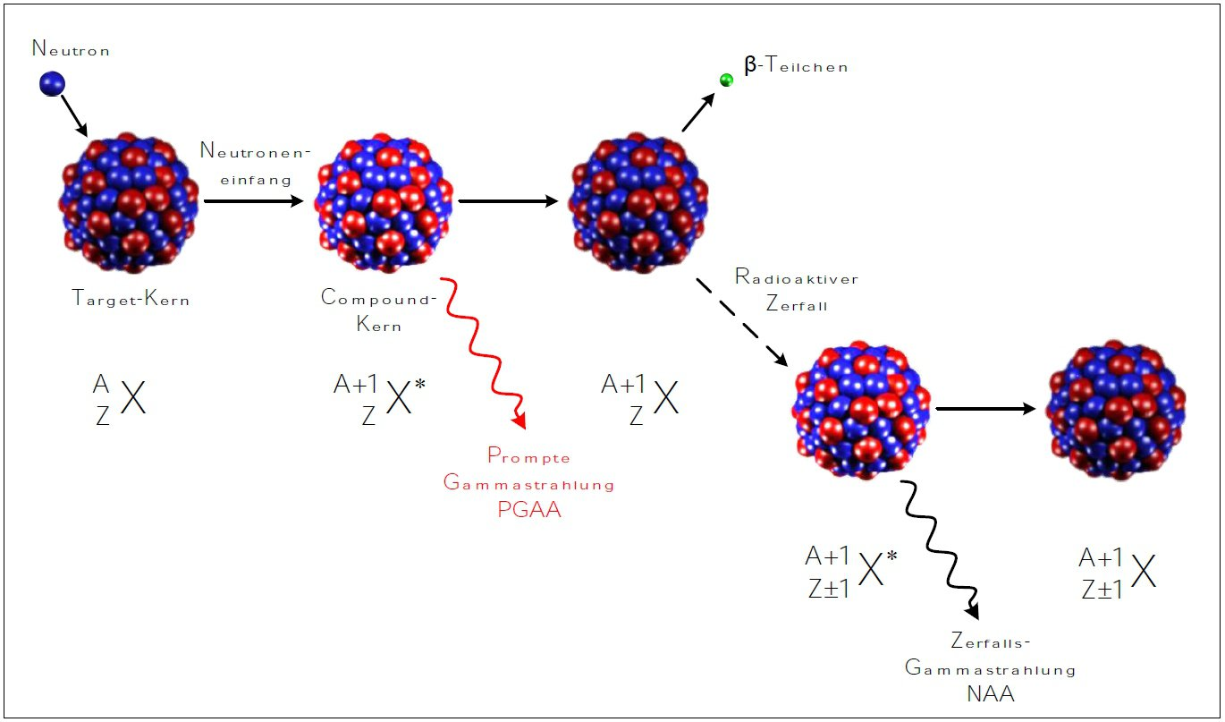
Радиационный захват (n,γ)
Notes:
Поглощение нейтронов приводит к ядерным реакциям, в результате которых возникает явление искусственной радиоактивности (нейтронная активация) и деление ядер.
Радиационный захват. При достаточной тепловой скорости нейтрон может быть захвачен ядром. Ядро переходит при этом в возбужденное состояние. Возврат ядра в основное состояние сопровождается испусканием гамма-квантов. При радиационном захвате происходит следующая ядерная реакция: …
т.е. образуется изотоп исходного элемента, а избыточная энергия, полученная ядром вследствие такой перестройки, испускается в виде гамма-кванта.
Возникающее ядро обычно радиоактивно, так как отношение числа нейтронов к числу протонов в нем увеличивается. Оно переходит в стабильное состояние путем β⁻-распада.
В ядерных реакторах, где создаются мощные потоки тепловых нейтронов, ядерная реакция указанного типа используется для получения искусственных радионуклидов.
Примером этой реакции может служить образование дейтерия из протия.
Не только тепловые, но и быстрые нейтроны могут быть захвачены ядрами атомов. В результате произойдет ядерная реакция с вылетом других частиц.
Радиационный захват нейтрона возможен при любой его энергии и на любых ядрах, но более вероятен на медленных нейтронах и тяжелых ядрах.

Slide 31
Реакция с образованием протонов (n,p)
Notes:
Образовавшееся ядро обычно β⁻-активно по причине относительного избытка нейтронов. Примером может служить образование радиоуглерода из азота. Здесь конечный продукт идентичен первоначальному изотопу мишени.

Slide 32
Реакция с образованием α-частиц (n,α)
Notes:
Такие реакции идут обычно на легких ядрах. Ядро-продукт обычно бета-минус-радиоактивно.

Slide 33
Реакция с образованием двух и более нуклонов (n,2n) (n,np) (n,3n)
Notes:
Это пороговые реакции, которые идут при энергии нейтронов более 10МэВ. Вероятность таких реакций существенно возрастает с увеличением энергии. В результате могут испускаться 2 нейтрона, нейтрон и протон, три нейтрона. Получившееся ядро в большинстве случаев претерпевает β⁺-распад или электронный захват.

Slide 34
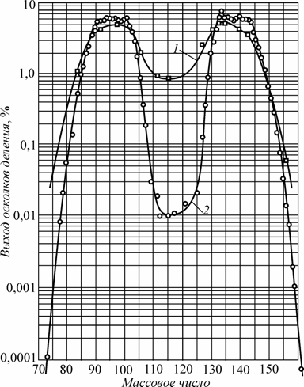
Деление ядер (n,f)
Notes:
В области тяжелых ядер начинают проявлять себя реакции деления. Основная часть энергии деления превращается в кинетическую энергию “осколков” – т.е. получившихся в результате деления ядер. Распределение осколочных радионуклидов по массовым числам асимметрично, с двумя максимумами в области интервалов 85-105 и 130-150 единиц массы. Отношение их масс примерно равно 1,46. Очень важной особенностью деления является то, что для тяжелых ядер деление идет с испусканием нейтронов, как показывает пример вынужденного деления урана-235

Slide 35
Преобладающие реакции
 |  | Энергия нейтронов
 |  | Высокая | Средняя | Низкая
Ядра | Легкие | упр., неупр., (n,2n), (n,np), (n,3n) | упр., неупр., (n,p), (n,α) | упр., неупр., (n,γ)
 | Средние
 | Тяжелые | упр., неупр., (n,2n), (n,np), (n,3n), (n,f) | неупр., (n,p), (n,α) | неупр., (n,γ)
Notes:
Таким образом, при прохождении нейтронов через вещество происходят следующие взаимодействия с ядрами: упругое и неупругое рассеяния, радиационный захват и различного типа ядерные реакции. Вероятность различного типа взаимодействий зависит от энергии нейтронов и заряда ядер поглотителя.
При всех процессах взаимодействия нейтронов с веществом образуются либо заряженные частицы - ядра отдачи, протоны, альфа-частицы, непосредственно производящие ионизацию, либо гамма-излучение, которое также производит ионизацию в результате вторичных процессов.

Slide 36
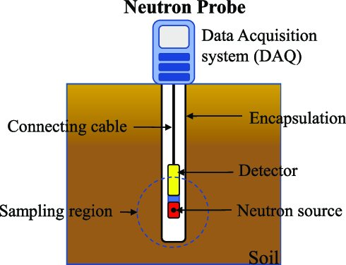
Ослабление потока нейтронов
Notes:
Ослабление потока быстрых и промежуточных нейтронов приближенно, а потока тепловых нейтронов точно подчиняется экспоненциальному закону ослабления. Это используется в приборах технологического контроля, например во влагомерах.

Slide 37
γ-излучение
Масса покоя кванта = 0
Скорость с=3·10¹⁰ м/с
Энергия и длина волны:
n кэВ - 6 МэВ; 1,2-6,2∙10⁻³ Å (γ-кванты)
100-120 кэВ; 10³-6∙10⁻² Å (характеристические рентгеновские кванты)
Тормозное излучение (энергия определяется E_{β,max})
Notes:
Гамма-излучение – электромагнитное (фотонное), косвенно ионизирующее излучение.

Slide 38
Фотоэффект
hv
−
−
+++
Notes:
Фотоэффект – передача всей энергии гамма-кванта электрону (обычно K- или L-оболочки атома). Фотоэффект возможет, если энергия гамма-кванта больше энергии связи электрона с ядром. Кинетическая энергия выбитого электрона есть разность энергии гамма-кванта и энергии связи. Около 80% взаимодействий по механизму фотоэффекта происходит с участием К-электронов.

Slide 39
Фотоэффект
hv_{X}
−
−
−
+++
+++
Notes:
Фотоэффект сопровождается либо рентгеновской флуоресценцией, либо каскадом Оже, так как вакансия на К-оболочке заполняется электроном с вышележащей оболочки.
Каскадное размножение «дырок» после первого оже-перехода происходит до тех пор, пока они не переместятся во внешние оболочки.
Вероятность фотопоглощения возрастает при уменьшении энергии гамма-кванта и увеличении заряда ядер поглотителя.

Slide 40
Комптоновское рассеяние
hv
−
φ
−
hv’
+++
Notes:
Комптоновское рассеяние – передача части энергии гамма-кванта электрону внешних оболочек. В результате изменяется угловое распределение гамма-квантов, уменьшается их энергия и появляются электроны отдачи (комптоновские электроны). Кинетическая энергия комптоновских электронов меняется вместе с величиной угла φ. Она максимальна при φ=0 и минимальна при φ=90 градусов.
Доля энергии гамма-кванта, передаваемая электрону растет с увеличением энергии гамма-кванта.
Вероятность комптоновского рассеяния возрастает при уменьшении энергии гамма-кванта, зависимость от заряда ядер поглотителя меньше, чем для фотоэффекта.

Slide 41
Электрон-позитронное взаимодействие
−
hv
+++
+
Notes:
Образование электрон-позитронных пар – преобразование энергии гамма-кванта в поле ядра в энергию электрона и позитрона. Пороговая энергия составляет удвоенную энергию покоя электрона = 1022 кэВ.
Вероятность образования электрон-позитронных пар возрастает с увеличением заряда ядер поглотителя.

Slide 42
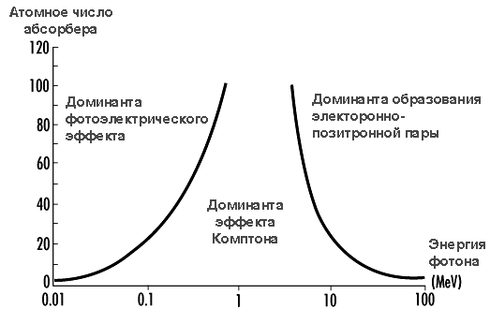
Области преобладания фотоэффекта, комптоновского рассеяния и образования электрон-позитронных пар в зависимости от энергии первичного гамма-кванта и заряда ядер поглотителя
Notes:
Как видно из рисунка, с увеличением заряда ядер поглотителя потери энергии будут особенно резко возрастать в области преобладания фотоэффекта.

Slide 43
Ослабление потока γ-квантов
Notes:
Ослабление потока гамма-квантов подчиняется эмпирическому экспоненциальному закону ослабления. Этот закон выполняется при любой толщине поглотителя. При бесконечно большой толщине поток имеет бесконечно малое, но не нулевое значение.

Slide 44
Проникающая способность γ-излучения
Средняя глубина проникновения
Толщина слоя половинного ослабления
Notes:
Гамма-кванты не имеют определенного пробега в веществе. Для характеристики проникающей способности гамма-квантов используют значения средней глубины проникновения гамма-квантов в материал и толщины слоя половинного ослабления гамма-квантов.

Slide 45
Проникающая способность γ-излучения
Вещество | E_{β,max}=1,7 МэВ |  | E_{γ}=1,7 МэВ
 | R_{max}, см | d_{1/2, см} | 1/μ’, см | d_{1/2, см}
Воздух | 600 | 89 | 15908 | 22951
Алюминий | 0,287 | 0,0426 | 7,8 | 11,3
Notes:
Число заряженных частиц, непосредственно образующихся в результате трех основных процессов передачи энергии, относительно невелико. Ионизирующее действие гамма-излучения определяется в основном неупругими взаимодействиями вторичных электронов (фото-, комптоновских, электронов и позитронов пар) с атомами поглотителя. К этим электронам применимы все изложенные ранее представления о потерях энергии и ионизации среды бета-частицами.

